Slide 1
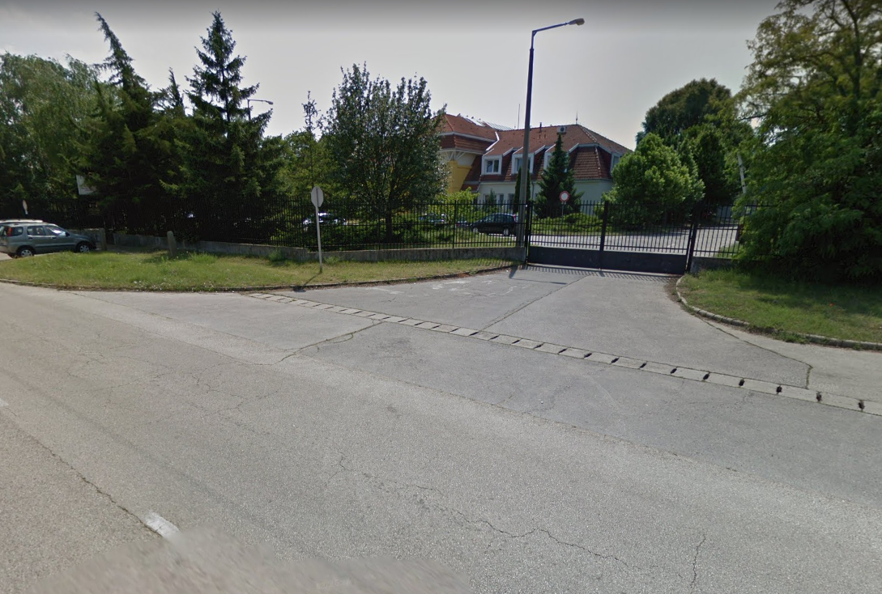
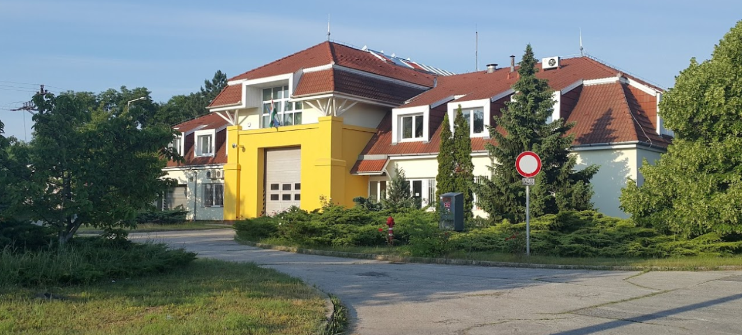
Elméleti vizsga helye: Székesfehérvár Sárkeresztúri út 12.
Továbblépéshez klikk a képre.

Slide 2
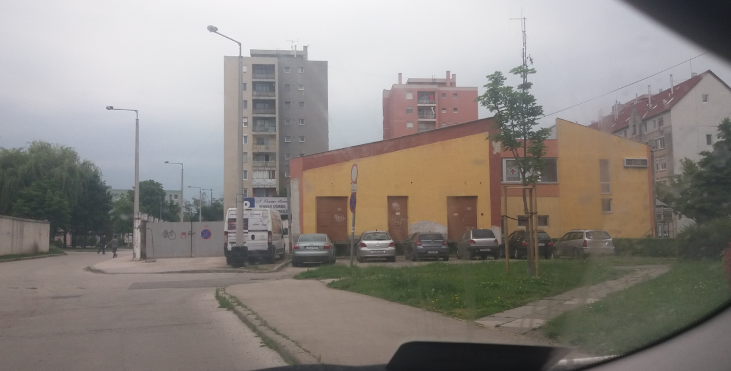
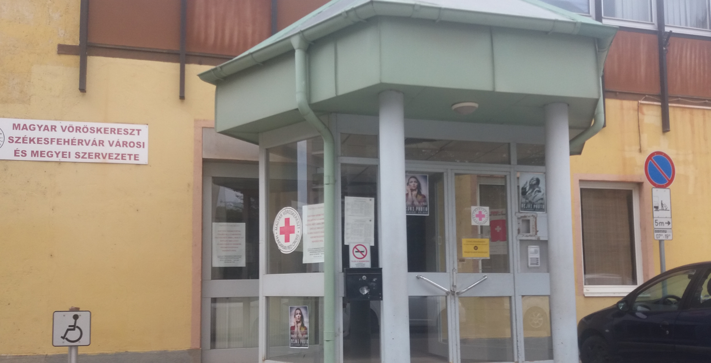
Magyar Vöröskereszt Fejér Megyei Szervezete, Lövölde út 1/a
Eü vizsga helye.
Deák Ferenc utca felöl

Slide 3
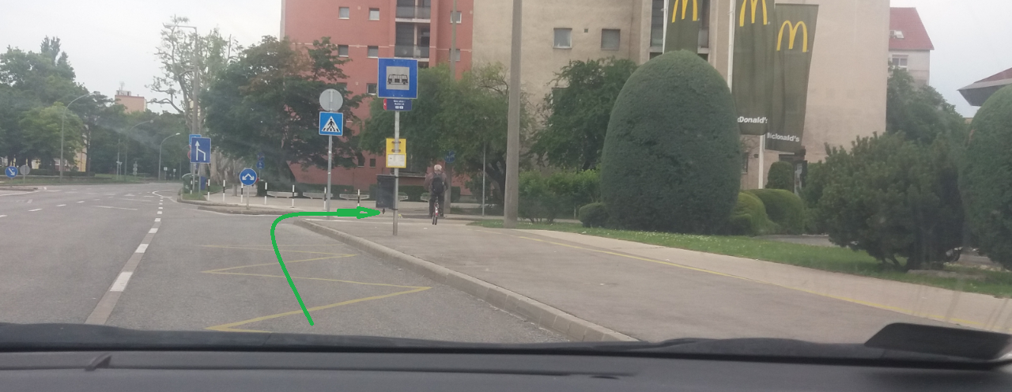
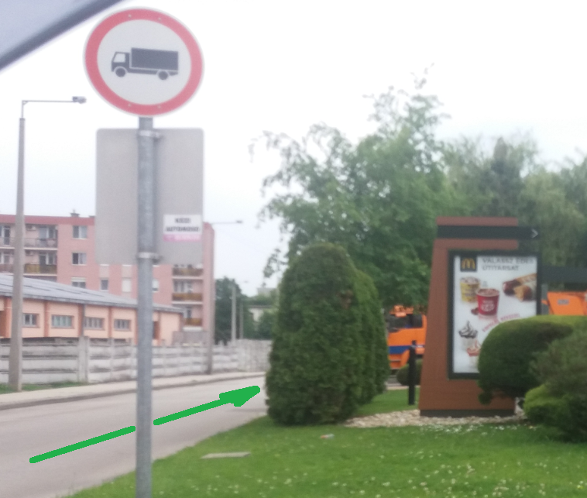
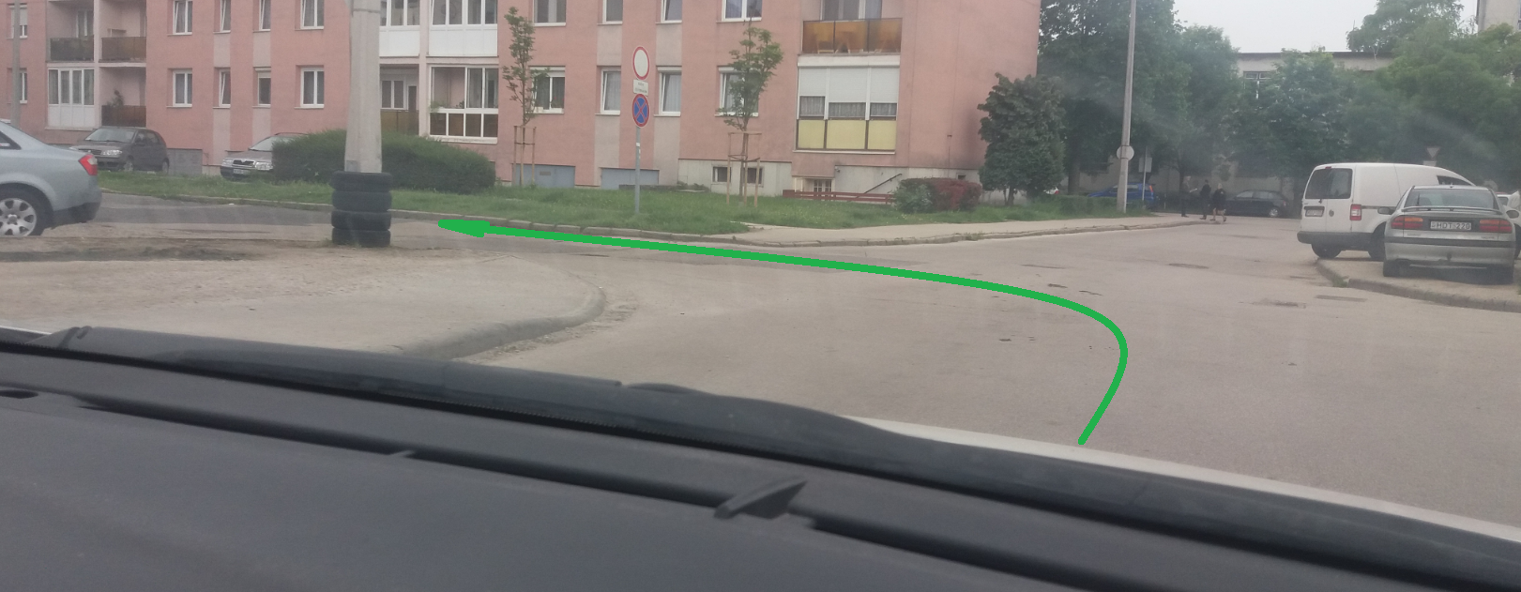
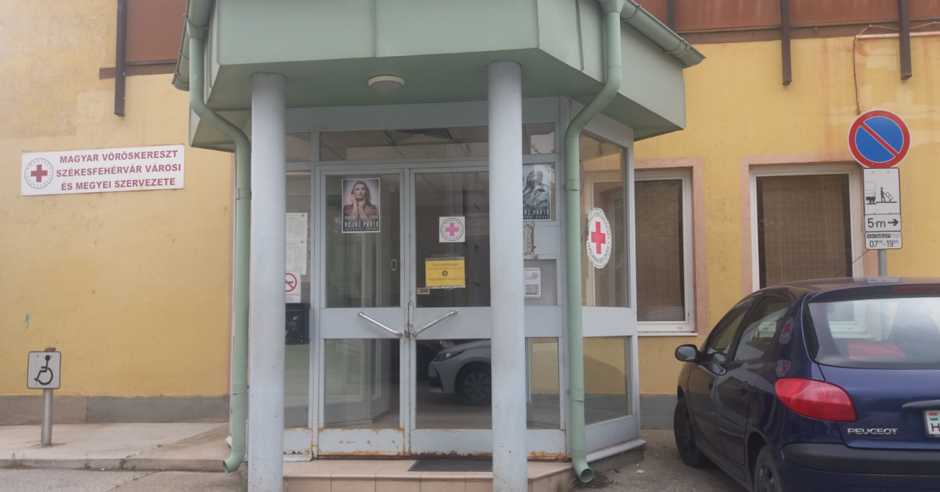
Magyar Vöröskereszt Fejér Megyei Szervezete, Lövölde út 1/a
Lövölde utca felöl

